Slide 1

Государственное общеобразовательное учреждение Ярославской области
«ЦЕНТР ПОМОЩИ ДЕТЯМ»
«Актуальные формы и методы психолого-педагогического сопровождения обучающихся с рисками нарушений в развитии и ограниченными возможностями здоровья, нарушениями поведения и социальной адаптации»
Автор: педагог-психолог Савицкая Нина Ивановна
Ярославль
2026

Slide 2
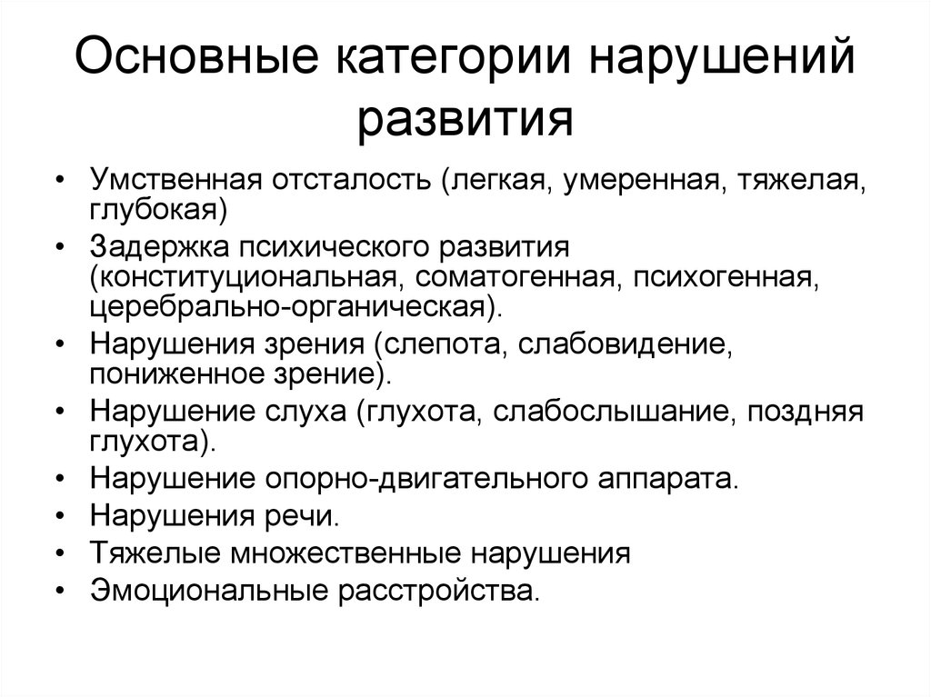

Slide 3
Особое внимание заслуживают дети, имеющие признаки социальной дезадаптации и нарушения поведения.
Нарушения поведения могут быть частью структуры дефекта — совокупности ядерных нарушений психики, выступающих основанием для возникновения всего спектра частных проявлений аномального развития. В структуре дефекта выделяют первичные нарушения, обусловленные органическим поражением мозга или функциональной незрелостью его структур, и вторичные нарушения, возникающие опосредованно в процессе социального развития.

Slide 4
Основные виды нарушений эмоций и поведения:
Эмоциональные расстройства и расстройства поведения :
Тревожные расстройства: постоянное напряжение, страхи, низкая самооценка, робость, чувствительность к критике.
Эмоциональная лабильность/возбудимость: резкие смены настроения, раздражительность, двигательное беспокойство.
Агрессивное поведение: демонстративная, защитная или пассивно-агрессивная форма (капризы, непослушание, физическая агрессия).
Нарушения волевой сферы :
СДВГ: импульсивность, неусидчивость, хаотичность действий.
Инфантилизм: неспособность действовать произвольно, незрелость волевых усилий, прихоти.
Другие нарушения (вытавляет диагноз врач-психиатр, необходимо лечение) :
Депрессивные состояния: апатия, вялость, пассивность, равнодушие, потеря интереса к играм, пессимизм.
Психопатоподобное поведение: демонстративное нарушение правил, расторможенность.
Расстройства аутистического спектра (РАС): трудности в понимании эмоций, стереотипное поведение, сложности с коммуникацией.

Slide 5
Некоторые виды дизонтогенеза по В.В. Лебединскому:
Виктор Васильевич Лебединский предложил классификацию психического дизонтогенеза — нарушения развития психики в целом или её отдельных составляющих, нарушения темпов и сроков развития отдельных сфер психики и их компонентов. В основу классификации легли классификации дизонтогенеза Г. Е. Сухаревой и Л. Каннера.
Классификация дифференцирует отдельные варианты аномалий исходя из основного качества нарушения развития
Психический дизонтогенез можно быть представлен следующими вариантами (В.В. Лебединский):

Slide 6
Некоторые виды дизонтогенеза по В.В. Лебединскому:
Общее психическое недоразвитие — выраженная психическая незрелость при наиболее раннем времени поражения мозга. Характеризуется тотальностью, больше всего страдают высшие психические функции (кора головного мозга не созревает в нужной степени). Соответствует медицинскому диагнозу «Умственная отсталость» (бывает разной степени).
Задержанное психическое развитие — отставание от нормы в созревании психики, но незрелость высших психических функций частичная (кора более сохранна и имеет возможность развиваться). Разрыв между биологическим возрастом ребёнка и уровнем его способностей не составляет более 2 лет.
Повреждённое психическое развитие — вредность подействовала на нервную систему после периода нормального развития (например, после возраста 2–4 лет). В отличие от общего психического недоразвития, здесь будет картина частичного выпадения отдельных звеньев, в зависимости от характера и места поражения (локализации в мозге). Например, это может быть интоксикация, травма, инсульт, дегенеративное заболевание.

Slide 7
Некоторые виды дизонтогенеза по В.В. Лебединскому:
Дефицитарное психическое развитие — характеризуется первичной недостаточностью какой-либо системы организма: зрения, слуха, опорно-двигательного аппарата. Таким образом, вторично происходит изменение процесса созревания познавательных, эмоционально-волевых, личностных свойств и функций психики.
Искаженное психическое развитие — сочетание недоразвития, задержанного развития, повреждённого и ускоренного развития, характерное для процессуального психического заболевания. Ранее выделяли этот тип для детской шизофрении и раннего детского аутизма.
Дисгармоничное психическое развитие — в основе лежит врождённая или рано приобретённая диспропорциональность психики (одни функции развиваются с задержкой, другие — с опережением), преимущественно в эмоционально-волевой сфере. В результате происходит патологическое формирование личности («патология характера»).

Slide 8
Диагностика нарушений эмоционально-волевой сферы
При организации коррекционных мероприятий важно определить уровень интеллектуального развития ребенка.
Цель — поставить точный диагноз, отграничить педагогическую запущенность от реальных нарушений, определить интеллектуальный уровень испытуемого.
В случае, если интеллект ребенка снижен, это влияет на поведение.

Slide 9
мишени диагностики
Познавательная сфера (внимание, память, мышление) – ей уделяется особое внимание во всех видах психологической диагностики
Эмоционально-личностная сфера (преобладающие черты личности, особенности мотивации, самооценки, внутриличностных конфликтов, копинг-стратегий, психологических защит...)

Slide 10
Признаки нарушения поведения могут присутствовать в структуре других нарушений развития
 | Нарушения поведения | Нарушения поведения
Условная норма | Нарушения речи | Нарушения внимания и гиперактивность | Задержка психического развития | Интеллектуальные нарушения | Нарушения опорно-двигательного аппарата | Нарушения, связанные с повреждением анализатора (слух, зрение)

Slide 11
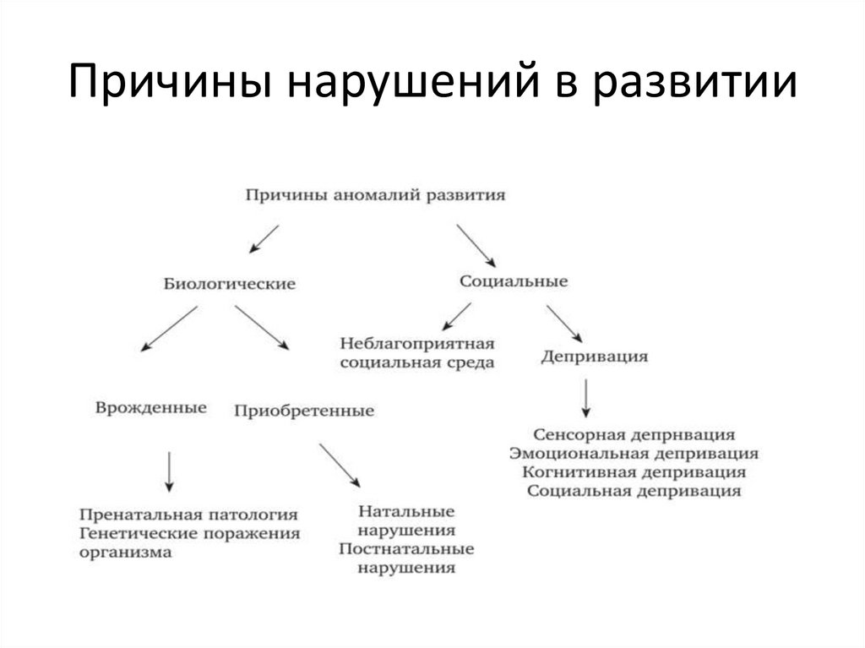

Slide 12
Компоненты комплексной коррекции
Психологическое просвещение родителей и педагогов
2. Обучение родителей и педагогов методам управления поведением (поведенческой терапии)
3. Специальные условия обучения
4. Коррекционно-развивающая работа
Психотерапия
6. Медикаментозная терапия

Slide 13
Коррекционно-развивающая работа с детьми с нарушениями в эмоционально-волевой сфере
во-первых, по развитию дефицитарных функций (внимания, контроля поведения, двигательного контроля);
во-вторых, по отработке конкретных навыков взаимодействия со взрослыми и сверстниками
Коррекционную работу следует проводить поэтапно. Формирование высших психических функций и преодоление трудностей усвоения знаний, тренировка самоконтроля и
произвольности, умения управлять движениями.
Первоначально работа осуществляется индивидуально (научить ребенка не только слушать , но и слышать. Затем вовлечь ребенка в групповые виды деятельности)

Slide 14
ВАЖНО!
Оказание помощи детям с высокой степенью социальной дезадаптации должно быть комплексным, т.е. включать как медикаментозную терапию, так и психотерапевтические методы. Нервная система у детей формируется задолго до рождения, а её развитие продолжается на протяжении первых лет жизни. Этот процесс проходит в несколько этапов и зависит от множества факторов — генетических, внутриутробных и внешних. Детский невролог — специалист, который оценивает, как идет это развитие, и находит возможные отклонения, пока они еще поддаются коррекции.

Slide 15
ВАЖНО!
К сожалению, при эмоциональных проблемах родители могут поздно обращаться за помощью к специалистам. До 10 лет мозг ребенка достаточно гибкий, характер находится в стадии формирования и комплексное коррекционное воздействие может оказаться эффективным.
Проблемы в эмоционально-волевой сферы, не скорректированные до 10 лет становятся частью характера ребенка, затрудняют его социальную адаптацию.
В подростковом возрасте ребенку может потребоваться психиатр (асоциальное поведение, состояние депрессии, суицидальное поведение, расстройство пищевого поведения и др.)

Slide 16
Подходы к коррекции нарушений в
эмоционально-волевой сфере

Slide 17
Коррекционная работа
При организации коррекционной работы для каждого ребенка можно разработать отдельный алгоритм работы, они могут меняться, исходя из возможностей педагогов и условиях пребывания ребенка в образовательном учреждении.
Рассмотрим несколько подходов к коррекции эмоционально-волевых нарушений у детей:

Slide 18
Поведенческая терапия

Slide 19
Психотерапевтическая коррекция нарушений поведения и социальной дезадаптации.
Важным звеном в психотерапии детей является тренинг родительской компетентности (ТРК) .
Цель такого подхода — замена неадаптивных подходов к своим детям на адаптивные В рамках такого тренинга родителей знакомят с общими принципами воспитания детей с нарушениями поведения.
Обучают техникам, позволяющим изменять поведение ребенка. Безусловным фактором улучшения является создание позитивной модели отношения к ребенку.

Slide 20
Обучение родителей и педагогов методам управления поведением (поведенческой терапии)
Домашняя программа | Школьная программа
• изменение поведения взрослого и его отношения к ребёнку (демонстрировать спокойное поведение, избегать слов «нет» и «нельзя», взаимоотношения с ребёнком строить на доверии и взаимопонимании); • изменение психологического микроклимата в семье (взрослые должны меньше ссориться, больше времени уделять ребёнку, проводить досуг всей семьёй); • организация режима дня и места для занятий; • преобладание методов вознаграждения и поощрения. | • изменение окружения (место ребёнка в классе — рядом с учителем, изменение режима урока с включением минуток активного отдыха, регулирование взаимоотношений с одноклассниками); • создание положительной мотивации, ситуаций успеха; • коррекция негативных форм поведения, в частности немотивированной агрессии, отрабатываются навыки ожидания своей очереди, игры со сверстниками, реагирования на замечания старших и др., обучение ребенка самоконтролю; • регулирование ожиданий (касается и родителей), так как положительные изменения в поведении ребёнка проявляются не так быстро, как бы хотелось окружающим.

Slide 21
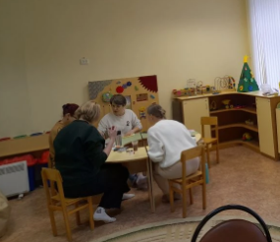
Психотерапевтическая коррекция нарушений поведения и социальной дезадаптации через работу с родителями.
ГОУ ЯО «Центр помощи детям реализует программу для повышения родительской компетентности:
Группа для родителей, воспитывающих детей с ОВЗ, нарушениями поведения, СДВГ.

Slide 22
Тактика психотерапевтических воздействий при поведенческой модели коррекции
Должна строиться в зависимости от предполагаемой природы агрессивного поведения ребенка.
В одном случае следует игнорировать агрессивную тенденцию и не фиксировать на ней его внимание ( когда ребенок не осознает значения своих действий),
в другом - включить агрессивное действие в контекст игры, придав ему новый социально приемлемый, эмоционально наполненный смысл (для ребенка- это эффективный способ избавиться от фрустрации, но нет сильного «Я») ;
в третьем - не принять агрессию и установить запрет на подобные действия (Сильное «Я» и стремление любыми средствами добиться своей цели);
в четвертом - активно подключаться в игровой ситуации к разворачиванию или "растягиванию" агрессивных действий, в основе которых лежит страх, и добиваться эмоционально положительного разрешения психодрамы (высокий социальный самоконтроль, слабое «Я», низкая самооценка).

Slide 23
Метод
«Игровая психотерапия»

Slide 24
Тактика психотерапевтических воздействий при игровой психотерапии
Игра в целом является универсальным инструментом в работе с детьми. С ее помощью можно намного быстрее заинтересовать ребенка. Кроме того, игровая терапия для детей более понятна, чем беседы.
Этот метод психотерапии может быть максимально эффективным для детей до 10-11 лет с самыми разными трудностями и особенностями, имеющими психологическую природу.
Играя, ребенок может воспроизвести ситуации, волнующие его, показать на игрушках, какие чувства испытывает на самом деле он и это будет происходить само по себе и даст очень много информации психологу или психотерапевту.
После выявления проблем, с которыми необходимо разобраться, игровая терапия в работе с детьми помогает скорректировать его поведение и отношение к различным ситуациям, приобрести правильные навыки и социализироваться.
Игровая терапия, суть которой помочь ребенку справиться с трудности, дает возможность не управлять им, а лишь направлять, изучать себя, давать оценку поступкам и решениям.

Slide 25
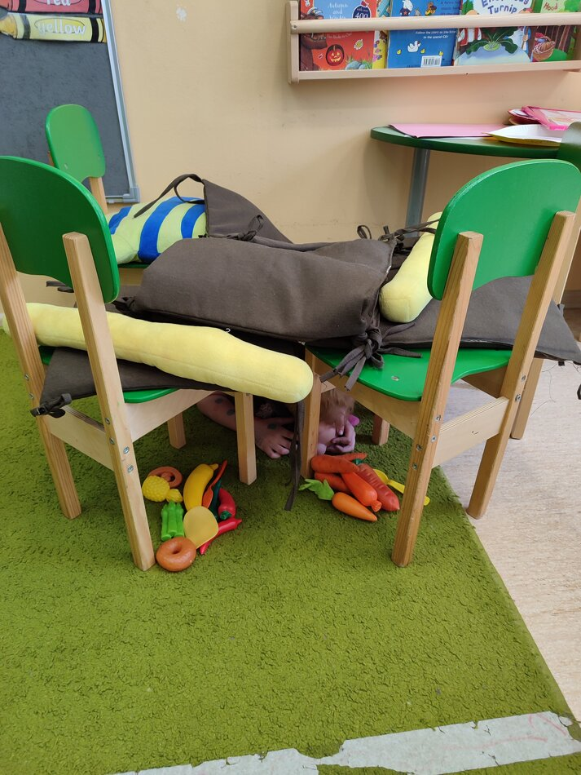
Игровая психотерапия

Slide 26
Примеры психотерапевтического воздействия:
Проблема: ребенку сложно осваивать правила, не удерживается в пределах, предъявляемых к детям данного возраста.
Игры с границами: удерживаться в игре в определенных пределах: песочницы (не раскидывать песок, крупу), в пределах ковра (размещаться телесно и размещать игрушки строго в пределах ковра).
Игры на развитие своего «Я»
«Горячо-холодно», прятки, «мое имя».
Любые игры на соблюдение правил, очередности.
Коррекция страхов проводится за счет эмоционального отреагирования

Slide 27
Виды поведенческой игровой терапии:
Песочная. К использованию песка прибегают специалисты с детьми, которым необходимо развить фантазию, мелкую моторику, речь, снять напряжение и выразить переживания. Такие встречи особенно эффективны при работе с детьми, у которых диагностирована задержка психического развития. Занятия с песком помогают снять напряжение, уменьшить тревожность и агрессию, побороть страхи.
Сказкотерапия. Работа с ребенком при помощи сказки - эффективный метод для внесения коррекции в поведение и сознание. В ходе занятий детям читают терапевтические сказки. Они отличаются от обычных тем, что в них рассказывается история о переживаниях, проблемах и трудностях, с которыми может столкнуться ребенок, а также содержится поучительный вывод и мораль. С помощью таких историй и их подаче дети понимают, сложности возможны, но они решаемы и это решение может выглядеть по-разному. В зависимости от возраста, сюжет может быть сложнее или проще для понимания.

Slide 28
Виды поведенческой игровой терапии:
Куклотерапия. Наблюдая за тем, как ребенок ведет себя с куклами, специалист может сделать вывод о том, как ребенок ощущает себя в семье и в социуме, так как обычно дети в игре воспроизводят то, что видели, например, дома. Играя вместе с ребенком в куклы, психолог может показать ему, что возможны другие развития событий. Это поможет ребенку самовыразиться, скорректировать отношения с родителями и родственниками и научит его саморегуляции.
Терапия отношений. Она направлена на то, чтобы научить детей понимать их чувства, эмоции, переживания, мысли. Игровая терапия помогает ребенку понять, что он любим и может любить в ответ.

Slide 29
Нейро-психологический подход

Slide 30
Коррекционно-развивающая работа с детьми с нарушением внимания и признаками гиперактивности
1 компонент – Развитие внимания.
– длительная сортировка и нанизывание бусинок;
– чтение алфавита, перемежающегося со счетом;
– прослеживание взглядом линии от начала до конца, когда она переплетается с другими линиями и др.
2 компонент – Снятие гиперактивности
– упражнения с песком, водой и глиной;
– плавание, прыжки на батуте, занятия верховой ездой и др.
3 компонент – Преодоление импульсивности
– игры с правилами и паузы для их актуализации;
– дыхательная гимнастика, аутогенная тренировка, медитация и др.

Slide 31
Примеры игр:
Игры на развитие внимания
«Запомни ритм». Ведущий предлагает участникам повторить за ним ритмическую модель, которую он воспроизвел с помощью хлопков. Для тех, кто не запомнил услышанный образец, дается ориентир в виде цифровой записи его, где цифра обозначает число непрерывно, через равные интервалы следующих друг за другом хлопков, а тире между ними – паузы. Для облегчения задачи предлагается вслух считать хлопки в соответствии с их цифровым изображением. После освоения всеми ритмической мелодии она воспроизводится по кругу в индивидуальном, а затем нарастающем темпе. Сбившийся выбывает.
Игры на уменьшение гиперактивности.
«Передай мяч». Сидя на стульях или стоя в кругу, играющие стараются как можно быстрее передать мяч, не уронив его, соседу. Можно в максимально быстром темпе бросать мяч друг другу или передавать его, повернувшись спиной в круг и убрав руки за спину. Усложнить упражнение можно, попросив детей играть с закрытыми глазами или используя в игре одновременно несколько мячей.
Игры на тренировку выдержки и контроль импульсивности.
«Скалолазы». Участники должны пройти вдоль свободной стены, фиксируясь на ней постоянно минимум тремя конечностями. Кто оторвал или передвинул две конечности, считается «сорвавшимся» и возвращается на старт. Побеждает команда, первая добравшаяся до противоположного угла.

Slide 32
Метод
«Сенсорная интеграция»

Slide 33
Сенсорная интеграция
Часто родители и педагоги сталкиваются с поведением, которое кажется странным или необъяснимым: ребенок избегает объятий, не любит шумные места, постоянно кружится или, наоборот, кажется неуклюжим и постоянно все роняет. Многие списывают это на капризы или избалованность. Но что, если причина кроется глубже? Что, если так нервная система ребенка пытается наладить контакт с внешним миром? Здесь на помощь приходит понятие сенсорной интеграции.
Простыми словами, сенсорная интеграция — это способность мозга обрабатывать и организовывать информацию, которую он получает от всех наших органов чувств. Мы привыкли думать о пяти основных чувствах: зрении, слухе, вкусе, обонянии и осязании. Но есть еще два, не менее важных:

Slide 34
Сенсорная интеграция
Сенсорная интеграция
Вестибулярный аппарат (чувство равновесия и движения): отвечает за координацию, чувство гравитации и положения тела в пространстве.
Проприоцепция (глубокое мышечно-суставное чувство): сообщает мозгу, где находятся наши руки, ноги и тело, даже если мы не смотрим на них.
Сенсорная интеграция — это невидимая работа мозга, которая позволяет нам, не задумываясь, поймать мяч, спокойно сидеть за столом, отличить шепот от крика и получать удовольствие от нежного прикосновения.
Для диагностики сенсорных дисфукций используется опросник, далее помощь ребенку организуется т.н. «Сенсорная диета».

Slide 35
Сенсорная интеграция
Нарушение сенсорной интеграции (сенсорная дисфункция) — это сбой в сложном процессе, при котором нервная система не справляется с организацией непрерывного потока сенсорных сигналов. В норме мозг фильтрует, интерпретирует и связывает воедино информацию от всех органов чувств, позволяя человеку осмысленно действовать. При дисфункции эта естественная «сортировка» нарушается. Сигналы либо усиливаются, вызывая сенсорную перегрузку, либо ослабляются, создавая потребность в их интенсивном поиске. Именно эта хаотичная обработка ощущений лежит в основе многих «трудных» форм поведения, которые являются попыткой нервной системы адаптироваться к непонятному для нее сенсорному миру.

Slide 36
Коррекция трудностей ребенка через метод
«Сенсорная интеграция»
Сенсорная диета — индивидуально разработанная программа, включающая различные виды сенсорной стимуляции, подобранные с учётом особенностей сенсорной системы человека.
Сенсорная терапия — целенаправленные занятия, использующие специальное оборудование (например, сенсорные дорожки, мячи, гамаки) для стимуляции различных сенсорных систем.
Адаптация окружающей среды — изменение окружающей среды для минимизации сенсорной перегрузки или недостатка стимуляции. Это может включать в себя изменение освещения, шумоизоляцию, использование специальной мебели.

Slide 37
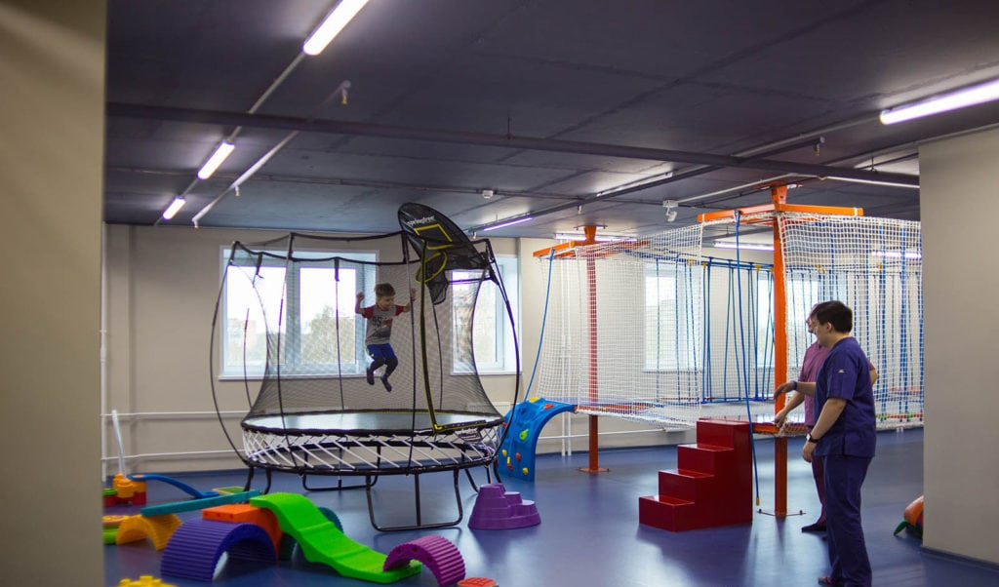
Сенсорная комната

Slide 38
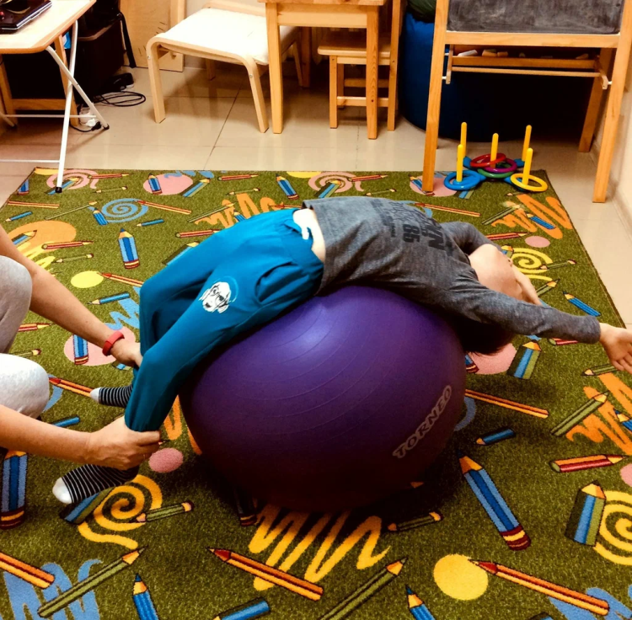
Как расслабить и отвлечь ребенка, когда он перевозбужден или находится в стрессе (дома) :
Лежать под утяжеленным одеялом, под подушками, любыми другими утяжелителями, можно аккуратно придавливать матом или фитболом.
Можно поиграть в "Слона". Для этого положите ребенка на пол и мягко надавливайте на него фитболом или жёсткой подушкой, начиная с ног. Пусть "слон идёт" по телу ребенка.
Заворачивать в Чулок Совы, либо подобную ткань, медленно, с легким нажимом натягивать ткань, дать легкое сопротивление.
Обнимать ребенка, медленно продавливая ладошкой безопасные части тела (те, прикосновения к которым у него не вызывает дискомфорт), делать массаж.
Можно вместе с всеми вышеназванными активностями петь песни, читать стишки, подходящие под ритм.
Желательно голос понижать и делать тише.
На улице выполнять хозяйственные поручения.

Slide 39
Почему это важно?
Успешная сенсорная интеграция — это фундамент для всей последующей жизни ребенка. Она напрямую влияет на:
- Развитие речи и коммуникации.
- Умение концентрироваться и учиться.
- Формирование навыков саморегуляции и контроля эмоций.
- Социальное взаимодействие и уверенность в себе.
Ребенок становится более «цельным», «мозаичность восприятия» мешает обучению и социальной адаптации.

Slide 40
Метод «Замещающего онтегенеза»

Slide 41
Метод замещающего онтогенеза — это нейропсихологический подход, который направлен на компенсацию недоразвитых или отсутствующих на определённом этапе развития функций. Простыми словами, метод помогает «заместить» те участки развития, которые не были полностью освоены, с помощью специальных упражнений.
Метод был создан в 1990–1997 годах Анной Владимировной.
Метод основан на научном понимании того, что мозг обладает способностью к изменению и адаптации, что позволяет формировать новые нейронные связи в ответ на опыт и обучение.
Цель — активизировать развитие тех психофизиологических функций, которые не были должным образом развиты из-за различных причин. Это может включать моторные навыки, речь, познавательные способности, внимание и эмоционально-волевую сферу.

Slide 42
Основной принцип — планомерное воспроизведение тех участков развития, которые не были полностью освоены. Педагог ещё раз вместе с ребёнком проходит все ключевые этапы его развития, замещая и заполняя адекватными нагрузками пропущенные участки.
Психомоторный блок — активизация высших психических функций посредством выполнения физических упражнений, повторяющих закономерности нормального онтогенеза. Эти движения создают базу для овладения чтением, письмом и математическими знаниями.
Второй этап — телесно-ориентированные методы, влияющие на коррекцию когнитивной сферы ребёнка. Используются для развития восприятия, мышления, активизации правого полушария, межполушарного взаимодействия, префронтальной коры головного мозга.
Третий этап — психологические тренинги коммуникативных навыков, само-восприятия для формирования положительной самооценки. Ребёнок учится распознавать свои и чужие эмоции, конструктивно выражать их, строить общение со сверстниками и взрослыми, устанавливать свои и уважать чужие границы.
Таким образом, метод «замещающего онтогенеза» объединяет в себе нейропсихологический подход и поведенческую терапию.

Slide 43
У детей с ограниченными возможностями здоровья и нарушениями поведения нарушения имеют «мозаичный характер».
Мозаичность нарушений — это характер нарушений психического развития у детей с ограниченными возможностями здоровья, при котором наряду с недостаточно развитыми функциями имеются и сохранные. Это может проявляться в различных сферах: в восприятии, внимании, памяти, мышлении, речи.
При организации коррекционной помощи детям с признаками социальной дезадаптации и нарушениями поведения важно помогать ребенку стать более целостным, что достигается через опору на сохранные функции и развитием недостаточных.

Slide 44
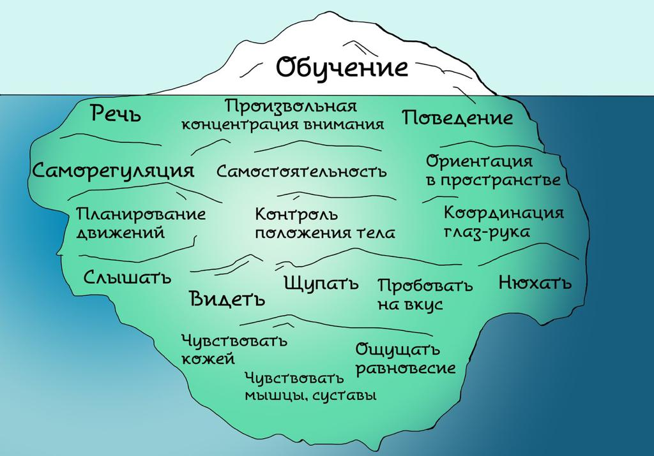

Slide 45
Решение проблем педагогов при организации коррекционной работы
Внимание к себе, своему эмоциональному состоянию;
Запрос помощи, поддержки со стороны коллег, руководства;
Обучение новым методам;
Обращение за профессиональной психологической помощью;
Постановка реалистичных целей;
ВАЖНО: получать удовольствие от процесса, не рассчитывать на результаты.

Slide 46
Литература:
Список рекомендованной литературы для педагогов по организации коррекционной работы с детьми
Л. А. Ясюкова оптимизация обучения и развития Детей с ММД диагностика и компенсация минимальных мозговых дисфункций
А.Л. Венгер Г.А. Цукерман. Схема Индивидуального обследования детей младшего школьного возраста. ... Схема индивидуального обследования детей младшего школьного возраста (хорошие рекомендации по коррекции)
В.В. Лебединский, Нарушения психического развития в детском и подростковом возрасте
Бардышевская М.К., Лебединский В.В., Диагностика эмоциональных нарушений у детей

Slide 47
Литература:
- А. Л. Сиротюк, Синдром дефицита внимания с гиперактивностью
- А.В. Цветков, Гиперактивный ребенок: развиваем саморегуляцию.
- А.В. Цветков Гиперактивный ребенок: нейропедагогика саморегуляции,
- Г.Б. Монина, Е.К. Лютова-Робертс , Л.С. Чутко, Гиперактивные дети. Психолого-педагогическая помощь
- Грейс Фридман, Сара Чейетт, Победа над СДВГ. Игровая методика для подростков и юных взрослых с синдромом дефицита внимания и гиперактивности
- В. В. Петрусинский, Е. Г. Розанова, Психотехнические игры и упражнения. Техники игровой психокоррекции
- Г.М.Татарникова, Индивидуальное сопровождение детей "группы риска": экспериментально-исследовательская деятельность, коррекционно-развивающие занятия, картотека игр.

Slide 48
Список рекомендованной литературы по работе с семьей
Семья ребенка с ОВЗ, нарушениями поведения(для специалистов)
- к/ф «Что то не так с Кевином» по книге Лайонел Шрайвер «Цена нелюбви»
- Джоди Пиколт: «Ангел для сестры», «Последнее правило», «Девятнадцать минут» и другие.
Семья «Особого» ребенка (для родителей)
Лана Лапина, Счастье сильнее страха

Slide 49
Агрессивное поведение
- Аллан Геггенбюль, Зловещее очарование насилия
- Анна Корниенко, Детская агрессия
Родительские компетенции (рекомендуем родителям)
-Марианна Лукашенко, Тайм-менеджмент для школьника» и другие книги
- Л.Петрановская, Тайная опора: привязанность в жизни ребенка
- Е.Филоненко «Границы и правила»
- Элейн Эйрон, «Высокочувствительный ребенок. Как помочь нашим детям расцвести в этом тяжелом мире» (для семей, где воспитывается высокочувствительный ребенок).
- Гиппенрейтер Юлия Борисовна, Общаться с ребенком. Как?

Slide 50
Сенсорная интеграция
- Кэрол Сток Крановиц, Разбалансированный ребенок
- Кулькова Нина Львовна, Сенсорная интеграция без сенсорных комнат. Доступный комплекс игр и упражнений

Slide 51
Мир глазами «особого» ребенка
(художественная литература)
- А. Штайнхёфель, Рико, Оскар и тени темнее темного
- Синтия Лорд, Правила. Не снимай штаны в аквариуме!
- Рик Риордан, Перси Джексон и похититель молний (Персонаж Перси Джексон был создан в тот момент, когда автор начал придумывать истории для своего сына Хейли, которому были поставлены диагнозы СДВГ и дислексия)
- Джоди Пиколт, Последнее правило (интересно с точки зрения организации сенсорной комнаты для детей с РАС и сенсорными нарушениями)

Slide 52
Спасибо за внимание!
ГОУ ЯО «Центр помощи детям»
Педагог-психолог Савицкая Нина Ивановна
Эл.почта Eniabox@yandex.ru
Телефон +7 9022237568

